Slide 1
넥슨 반기 보고서
제 10기 반기

Slide 2
A Table of Contents.
1
2
재무에 관한 사항
개요 및 사업의 내용
반기보고서
개요
연혁
성장률
매출
손익계산서
부채 및 자산
매출 & 영업이익
증권재무

Slide 3

Part 1,
개요 및 사업의 내용

Slide 4
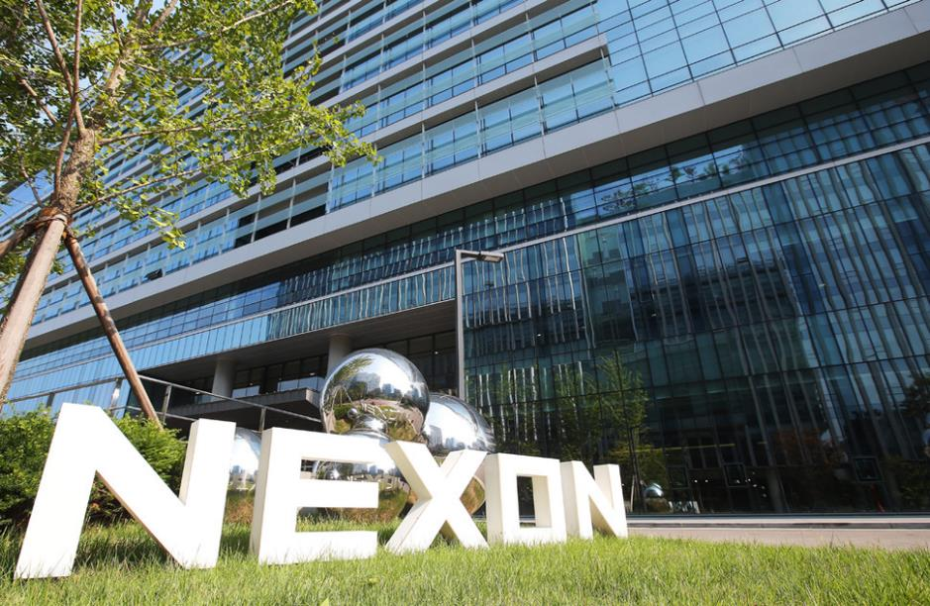
Part 1
개요 및 사업의 내용
NEXON Games Co., Ltd.
반 기 보 고 서
(제 10 기 반기)
사업연도 | 2024년 01월 01일
 | 2024년 06월 30일
금융위원회
한국거래소 귀중 | 2024년 8월 8일
제출대상법인 유형 : | 주권상장법인
면제사유발생 : | 해당사항 없음
회 사 명 : | (주)넥슨게임즈
대 표 이 사 : | 박 용 현
본 점 소 재 지 : | 서울특별시 강남구 남부순환로 2621, 5층
 | (전 화) 02-6421-7777

Slide 5
Part 1
개요 및 사업의 내용
NEXON Games Co., Ltd.
회사는 2013년 5월 6일에 설립되어, 온라인 및 모바일 게임 개발을 전문으로 하며, 퍼블리셔를 통해 국내외에 게임을 서비스하고 있습니다. 주요 게임으로는 모바일 게임 V4, 블루 아카이브, HIT2와 온라인/콘솔 게임 퍼스트 디센던트가 있습니다.
V4 (MMORPG): 2019년 11월 출시, 넥슨코리아를 통해 국내 서비스 중.
블루 아카이브 (RPG): 2021년 2월 일본에서 Yostar Inc.를 통해 출시, 이후 넥슨코리아를 통해 글로벌 서비스 확장, 2023년 8월부터 중국 서비스 개시.
HIT2 (MMORPG): 2022년 8월 출시, 한국에서 시작해 대만 및 일본으로 서비스 확장.
퍼스트 디센던트 (루트슈터): 2024년 7월 출시, 넥슨코리아를 통해 글로벌 서비스 개시.
회사는 2022년 3월 31일 넥슨지티(주)와 합병하였으며, 넥슨지티는 FPS 게임 서든어택의 운영에 특화된 능력을 보유하고 있습니다. 서든어택은 패스 시스템, 성장형 무기, 커스텀 캐릭터 등의 콘텐츠로 FPS 시장에서 선두주자로 자리매김하고 있습니다.
회사는 기존 게임의 안정적인 서비스와 신규 게임 개발을 통해 게임 라인업을 강화하고, 매출 다변화 및 증대를 위해 지속적으로 노력하고 있습니다.

Slide 6
Part 1
개요 및 사업의 내용
NEXON Games Co., Ltd.
2017년
2019년
2021년
2023년
(주)넷게임즈 보통주식 코스닥 시장 상장
병역지정업체 선정
모바일게임 '오버히트' 국내 출시
모바일게임 '오버히트' 글로벌 출시
모바일게임 'V4' 국내 출시
모바일게임 'Blue Archive' 일본 출시
모바일게임 'Blue Archive' 국내/글로벌 출시
모바일게임 'HIT2' 국내 출시
모바일게임 'HIT2' 대만 출시
모바일게임 'Blue Archive' 중국 출시
2018년
2020년
2022년
2024년
모바일게임 'HIT2' 국내 출시
모바일게임 '오버히트' 일본 출시
넥슨 그룹사 편입 (최대주주 '(주)넥슨코리아'로 변경)
모바일게임 'V4' 대만 출시
모바일게임 'V4' 글로벌 출시 (중국, 일본 제외)
모바일게임 'V4' 일본 출시
모바일게임 'V4' '2020년 대한민국 게임대상' 대상 수상(대통령상)
모바일게임 'HIT2' 일본 출시
온라인/콘솔게임 '퍼스트 디센던트' 글로벌 출시

Slide 7
Part 1
개요 및 사업의 내용
NEXON Games Co., Ltd.

Slide 8

Part 2,
재무에 관한 사항

Slide 9
Part 2
재무에 관한 사항
NEXON Games Co., Ltd. Financial matters
 | 매출액 | 매출비율
모바일게임 | 67,183 | 71.03%
온라인게임 | 27,179 | 28.74%
용역 | 220 | 0.23%

Slide 10
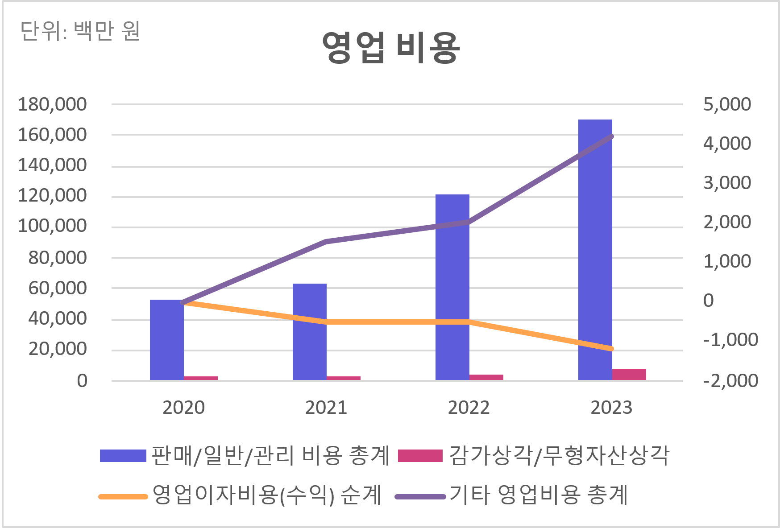
Part 2
재무에 관한 사항
NEXON Games Co., Ltd. Financial matters
넥슨게임즈 손익계산서 ｜ Nexon Games P&L |  |  |  | (단위: 백만 원)
항목 | 2023 | 2022 | 2021 | 2020
매출 | 193,272 | 132,375 | 63,084 | 81,404
총 영업비용 | 181,258 | 127,220 | 67,058 | 55,893
판매/일반/관리 비용 총계 | 170,425 | 121,390 | 63,433 | 53,021
감가상각/무형자산상각 | 7,825 | 4,331 | 2,585 | 2,873
영업이자비용(수익) 순계 | -1,193 | -523 | -489 | -
기타 영업비용 총계 | 4,201 | 2,022 | 1,528 | -
영업 이익 | 12,014 | 5,155 | -3,974 | 25,511
세전당기순이익 | 15,737 | 6,150 | -3,773 | 25,575
세후당기순이익 | 11,294 | 6,048 | -7,962 | 26,097

Slide 11
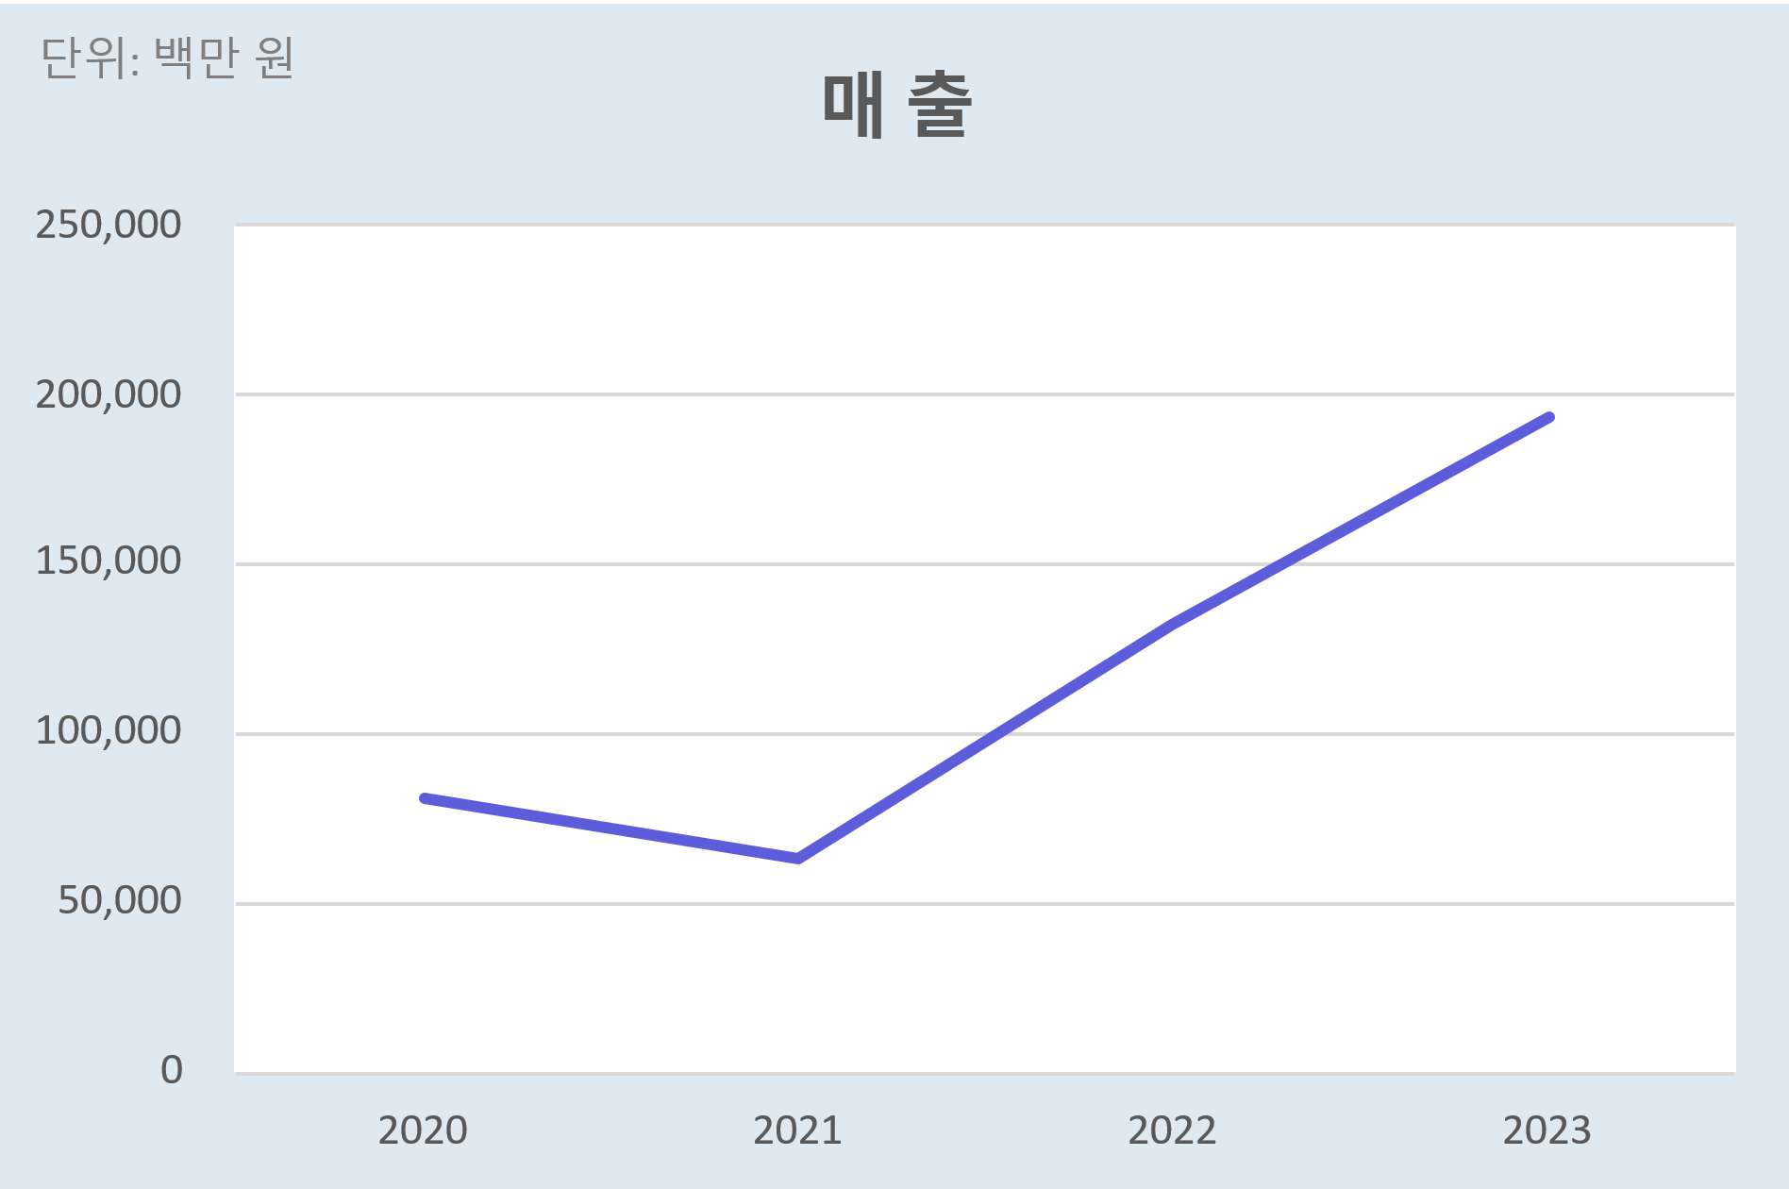
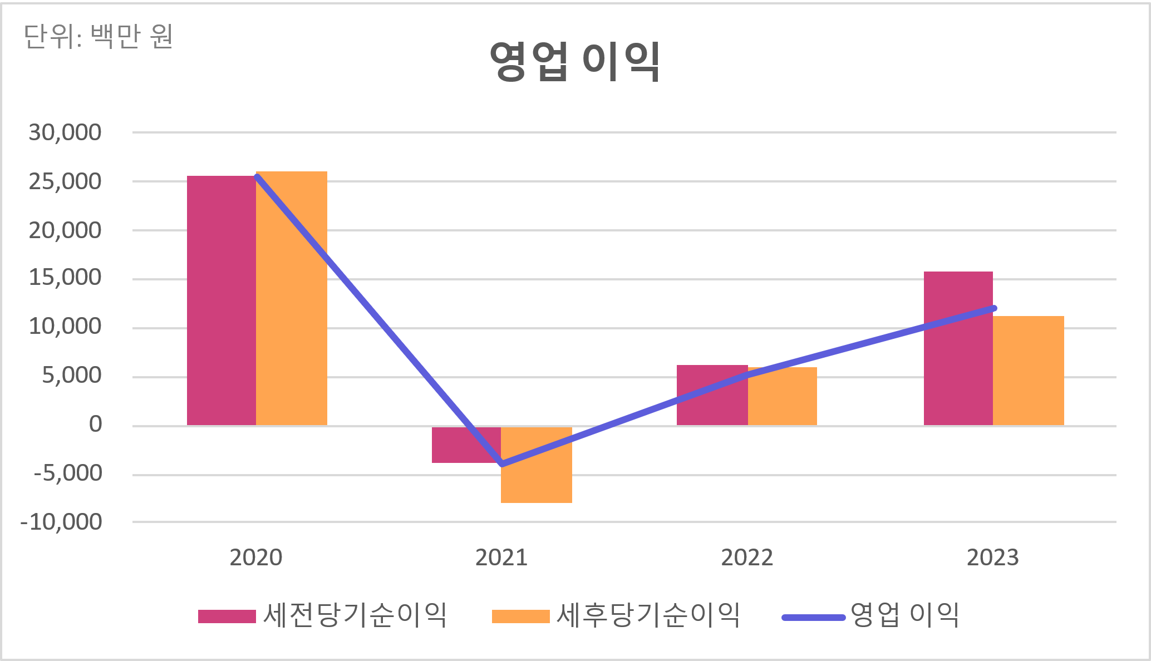
Part 2
재무에 관한 사항
NEXON Games Co., Ltd. Financial matters
매출
영업이익

Slide 12
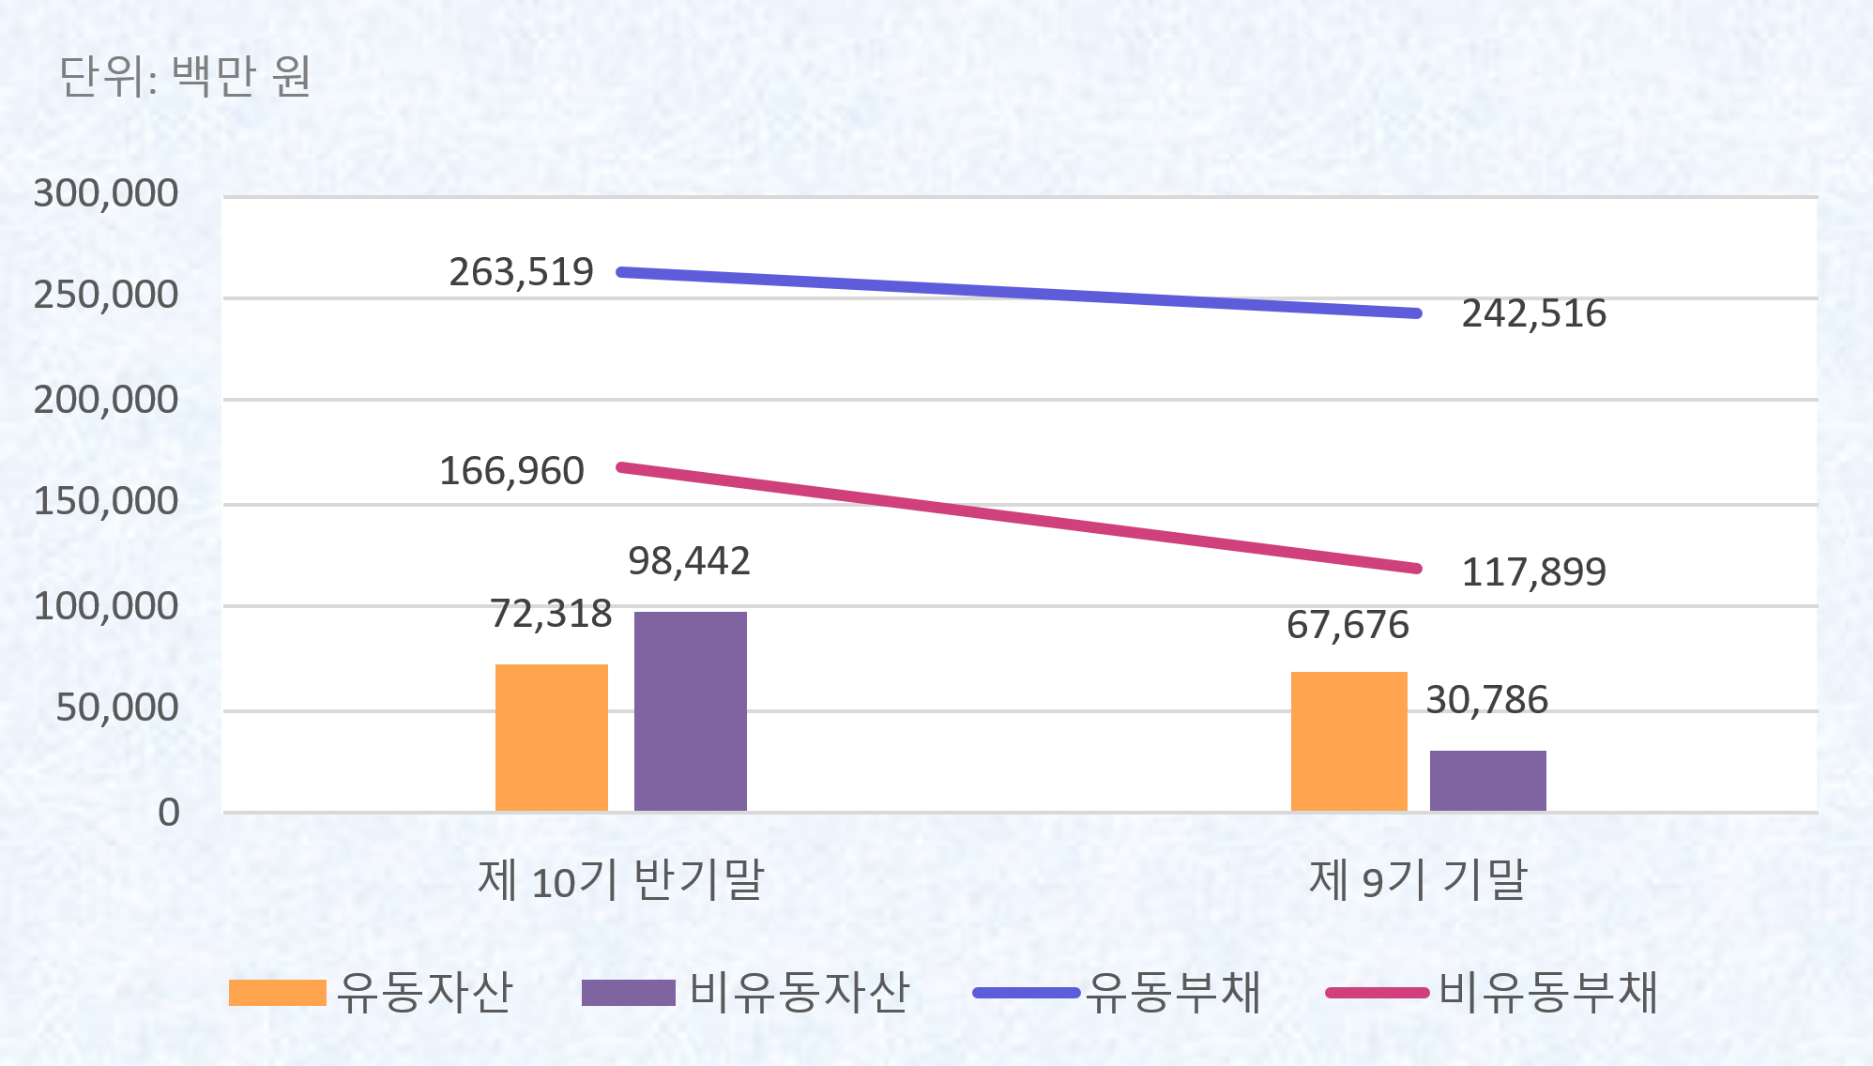
Part 2
재무에 관한 사항
NEXON Games Co., Ltd. Financial matters
 | 제 10기 반기말 | 제 9기 기말
유동부채 | 263,519 | 242,516
비유동부채 | 166,960 | 117,899
유동자산 | 72,318 | 67,676
비유동자산 | 98,442 | 30,786

Slide 13
Part 2
재무에 관한 사항
NEXON Games Co., Ltd. Financial matters
증권 재무
기간 | 최근3개월 전망치 평균 2021.12. | 최근3개월 전망치 평균 2022.12. | 최근3개월 전망치 평균 2023.12. | 최근3개월 전망치 평균 2024.12.
매출액 | 631 | 1,324 | 1,933 | 3,285
영업이익 | -40 | 52 | 120 | 1,094
당기순이익 | -80 | 60 | 113 | 790
지배주주순이익 | -80 | 60 | 113 | -
비지배주주순이익 | - | 0 | 0 | -
영업이익률 | -6.3 | 3.89 | 6.22 | 33.31
순이익률 | -12.62 | 4.57 | 5.84 | 24.04
ROE | -12.44 | - | 4.52 | 26.3
부채비율 | 105.75 | 37.33 | 39.58 | -
당좌비율 | 209.82 | 341.9 | 358.72 | -
유보율 | 320.79 | 705.28 | 765.46 | -
EPS | -276 | 107 | 172 | 1,199
PER | -84.97 | 121.31 | 87.24 | 20.68
BPS | 2,154 | 3,718 | 4,117 | 5,276
PBR | 10.89 | 3.48 | 3.64 | 4.7
주당배당금 | - | - | - | -

Slide 14
감사합니다.

